Slide 1
第三章 栈和队列
课前导学
3.1 栈
3.2 队列
3.3 总结与提高

Slide 2
【学习目标】
1. 掌握栈和队列这两种抽象数据类型的特点，并能在相应的应用问题中正确选用它们。
2. 熟练掌握栈类型的两种实现方法。
3. 熟练掌握循环队列和链队列的基本操作实现算法。

Slide 3
【重点和难点】
掌握栈和队列这两种结构的特点，以便能在应用问题中正确使用。
【知识点】
顺序栈、链栈、循环队列、链队列

Slide 4
引例
  餐馆中一叠一叠的盘子：如果它们是按 1,2,…,n 的次序往上叠的，那么使用时候的次序应是什么样的？
  2. 在日常生活中，为了维持正常的社会秩序而出现的常见现象是什么？
  必然是依从上往下的次序，即n,…,2,1。它们遵循的是"后进先出"的规律，这正是本章要讨论的"栈"的结构特点。
是"排队"。在计算机程序中，模拟排队的数据结构是"队列"。
栈和队列是两种特殊的线性表，是操作受限的线性表，称限定性数据结构。

Slide 5
3.1 栈（stack）
3.1.1 栈的定义
定义：只允许在一端插入和删除的线性表
允许插入和删除的一端称为栈顶 (top)，
另一 端称为栈底(bottom)
特点： 后进先出 (LIFO)
进栈
出栈
...
栈顶
an
……...
栈s=(a1,a2,……,an)
a2
栈底
a1

Slide 6
栈抽象数据类型的定义:
ADT Stack {
数据对象：D＝{ ai | ai ∈ElemSet, i=1,2,...,n, n≥0 }
数据关系：R1＝{ <ai-1, ai >| ai-1, ai∈D, i=2,...,n }
约定an 端为栈顶，a1 端为栈底。
基本操作：
InitStack(&S)
操作结果：构造一个空栈S。
DestroyStack(&S)
初始条件：栈S已存在。 操作结果：栈S被销毁。
ClearStack(&S)
初始条件：栈S已存在。 操作结果：将S清为空栈。 StackEmpty(S)
初始条件：栈S已存在。
操作结果：若栈S为空栈，则返回TRUE，否则FALE。

Slide 7
StackLength(S)
初始条件：栈S已存在。
操作结果：返回S的元素个数，即栈的长度。
GetTop(S, &e)
初始条件：栈S已存在且非空。
操作结果：用e返回S的栈顶元素。
Push(&S, e)
初始条件：栈S已存在。
操作结果：插入元素e为新的栈顶元素。
Pop(&S, &e)
初始条件：栈S已存在且非空。
操作结果：删除S的栈顶元素，并用e返回其值。
} ADT Stack

Slide 8
3.1.2 栈的表示和实现
1. 顺序栈
利用一组地址连续的存储单元依次存放自栈底到栈顶的数据元素，同时附设指针top指示栈顶元素在顺序栈中的位置；
c
b
a
top
栈

Slide 9
A
top
top
空栈
A进栈
top=-1表示空栈；
top=NULL表示栈不存在；
当插入新的栈顶元素时，指针top+1；
删除栈顶元素时，指针top-1；
当top>stacksize时，栈满，溢出。

Slide 10
      顺序栈的存储结构定义
#define Stack_Size 50
typedef struct
{
StackElementType elem[Stack_Size];
/*用来存放栈中元素的一维数组*/
int top;
/*用来存放栈顶元素的下标，top为-1表示空栈*/
}SeqStack;

Slide 11
2. 链栈
data
next
top
栈顶
链栈无栈满问题，空间可扩充
插入与删除仅在栈顶处执行
链式栈的栈顶在链头
适合于多栈操作
结点定义
typedef struct node
{ int data;
struct node *next;
}JD;
…
^
栈底

Slide 12
3. 栈的主要算法
/*顺序栈初始化*/
void InitStack(SeqStack *S)
{ /*构造一个空栈S*/
S->top = -1;
}
/*顺序栈判栈空*/
int IsEmpty(SeqStack *S)
{ /*判断栈S为空栈时返回值为真，反之为假*/
return(S->top==-1?TRUE:FALSE);
}
/*顺序栈判栈满*/
int IsFull(SeqStack *S)
{ /*判断栈S为满栈时返回值为真，反之为假*/
return(S->top==Stack_Size-1?TRUE:FALSE);
}

Slide 13
/*顺序栈取栈顶元素*/
int GetTop(SeqStack *S,StackElementType *x)
{ /* 将栈S的栈顶元素弹出，放到x所指的存储空间中，但栈顶指针保持不变 */
if(S->top == -1) /*栈为空*/
return(FALSE);
else
{
*x = S->elem[S->top];
return(TRUE);
}
}

Slide 14
/*顺序栈入栈*/
int Push(SeqStack *S,StackElementType x)
{
if(S->top==Stack_Size-1)
return(FALSE); /*栈已满*/
S->top++;
S->elem[S->top] = x;
return(TRUE);
}

Slide 15
/*顺序栈出栈*/
int Pop(SeqStack *S,StackElementType *x)
{
/* 将栈S的栈顶元素弹出，放到x所指的存储空间中 */
if(S->top == -1) /*栈为空*/
return(FALSE);
else
{
*x = S->elem[S->top];
S->top--; /* 修改栈顶指针 */
return(TRUE);
}
}

Slide 16
      在一个程序中同时使用两个栈
0
M-1
栈1顶
栈2顶
typedef struct
{
StackElementType Stack[M];
StackElementType top[2];
/*top[0]和top[1]分别为两个栈顶指示器*/
}DqStack;
void InitStack(DqStack *S) //初始化双端顺序栈
{
S->top[0]=-1; //栈1顶
S->top[1]=M; //栈2顶
}

Slide 17
/*双端顺序栈进栈操作。*/
int Push(DqStack *S, StackElementType x, int i)
{ /*把数据元素x压入i号堆栈*/
if(S->top[0]+1==S->top[1]) /*栈已满*/
return(FALSE);
switch(i)
{
case 0:
S->top[0]++; S->Stack[S->top[0]]=x; break;
case 1:
S->top[1]--; S->Stack[S->top[1]]=x; break;
default: /*参数错误*/
return(FALSE)
}
return(TRUE);
}

Slide 18
/*双端顺序栈出栈操作。*/
int Pop(DqStack *S,StackElementType *x,int i)
{ /* 从i 号堆栈中弹出栈顶元素并送到x中 */
switch(i)
{
case 0:
if(S->top[0]==-1) return(FALSE);
*x=S->Stack[S->top[0]]; S->top[0]--; break;
case 1:
if(S->top[1]==M) return(FALSE);
*x=S->Stack[S->top[1]]; S->top[1]++; break;
default:
return(FALSE);
}
return(TRUE);
}

Slide 19
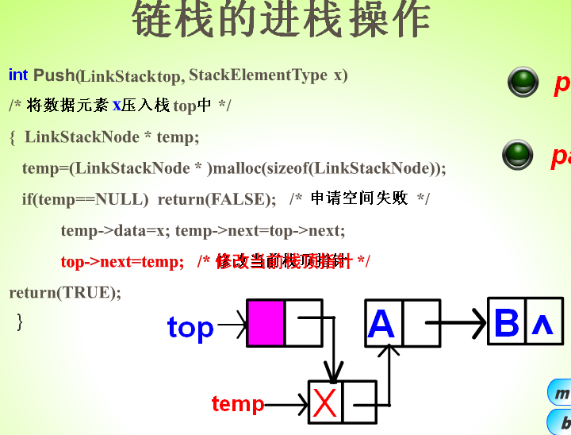

Slide 20
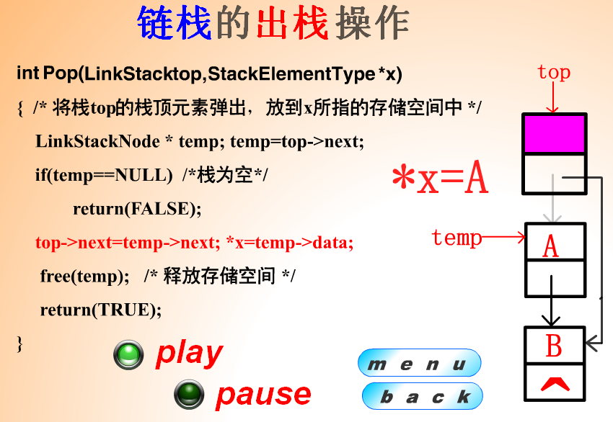

Slide 21
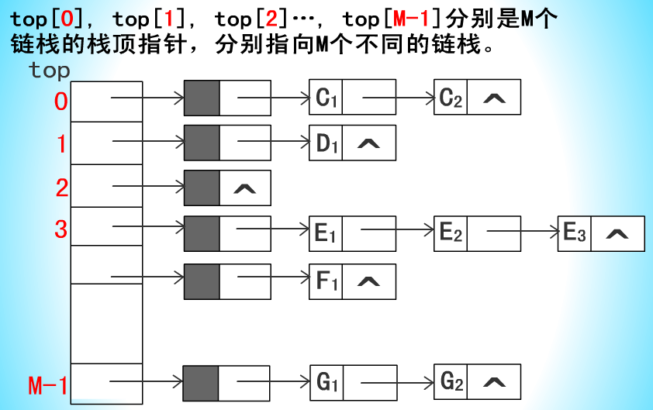
多链栈示意图

Slide 22
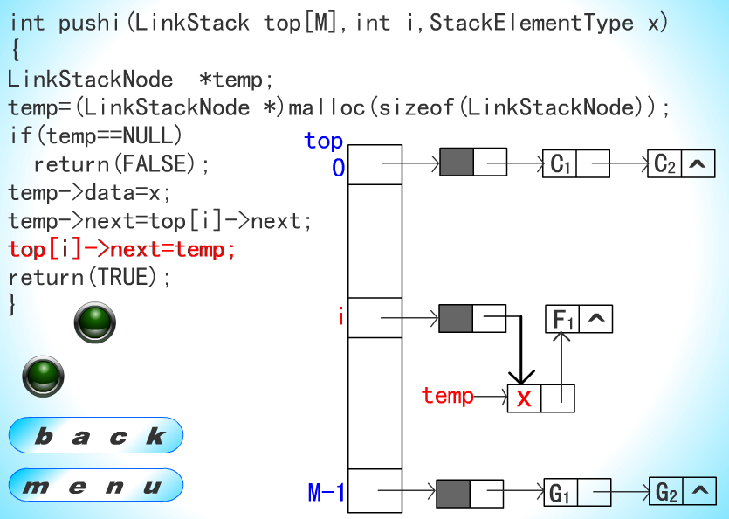
多链栈
入栈示意图

Slide 23
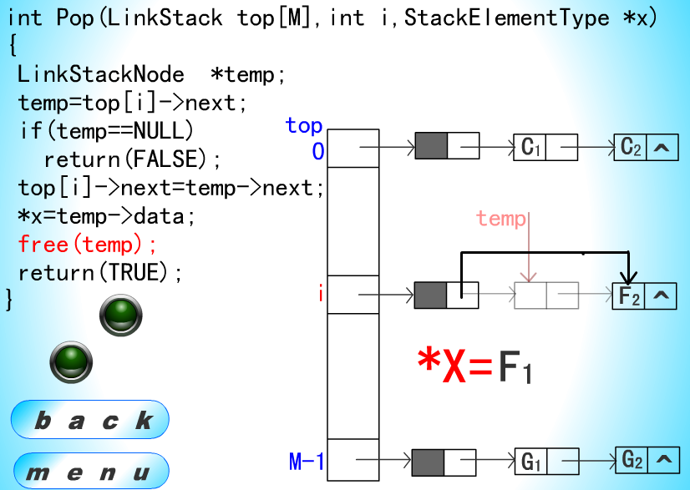
多链栈
出栈示意图

Slide 24
3.1.3 栈的应用举例
1. 过程的嵌套调用
子过程1
子过程2
子过程3
s
t
主程序
r
r
s
r
r
s
t
s
r
r

Slide 25
    回文游戏
top
d
a
d
字符串：“madam im adam”
1） 读入字符串
2） 去掉空格（原串）
3） 压入栈
4） 原串字符与出栈字符依次比较
若不等，非回文
若直到栈空都相等，回文
回文： 顺读与逆读字符串一样（不含空格）

Slide 26
    3. 多进制输出：
例 把十进制数159转换成八进制数
8
159
余 7
8
19
余 3
8
2
余 2
0
2 3 7
(159)10=(237)8
top
2
3
top
3
7
top
7
7
top

Slide 27
    4. 表达式求值
中缀表达式 后缀表达式（RPN)
a*b+c ab*c+
a+b*c abc*+
a+(b*c+d)/e abc*d+e/+
中缀表达式：操作数栈和运算符栈
例 计算 2+4-3*6
6
4
3
*
2
+
6
-
6
-
操作数
运算符
操作数
运算符
操作数
运算符
18
6
-
12
操作数
运算符
操作数
运算符
Notes:
---Reverse Polish Notation

Slide 28
后缀表达式求值步骤：
1、读入表达式一个字符
2、若是操作数，压入栈，转4
3、若是运算符，从栈中弹出2个数，将运算结果再压入栈
4、若表达式输入完毕，栈顶即表达式值；
若表达式未输入完，转1
例 计算 4+3*5
后缀表达式：435*+
5
top
3
top
3
15
top
4
top
4
7
4
19
top
top

Slide 29
    5. 地图四染色问题
R [ 7][ 7 ]
(7)
1 2 3 4 5 6 7
1 2 3 4 5 6 7
0 1 1 1 1 1 0
(2)
(1)
(3)
1 0 0 0 0 1 0
(6)
(4)
1 0 0 1 1 0 0
(5)
1 0 1 0 1 1 0
1 0 1 1 0 1 0
1# 紫色
2# 黄色
3# 红色
4# 绿色
1 1 0 1 1 0 0
0 0 0 0 0 0 0
1 2 3 4 5 6 7
1
2
3
4
2
2
4
3
1
3
4
3

Slide 30
* 3.3 栈与递归实现
      递归：函数直接或间接的调用自身
      实现：建立递归工作栈
例 递归的执行情况分析
void print(int w)
{ int i;
if ( w!=0)
{ print(w-1);
for(i=1;i<=w;++i)
printf(“%3d,”,w);
printf(“/n”);
}
}
运行结果：
1，
2，2，
3，3，3，

Slide 31
w
w
递归调用执行情况如下：
w
1
0
2
print(0);
w
(4)输出：1
返回
主程序
(4)输出：1
print(1);
3
(3) 输出：2, 2
(3) 输出：2, 2
print(2);
w=3;
运行结果：
1，
2，2，
3，3，3，
(2) 输出：3, 3, 3
print(w)
(2) 输出：3, 3, 3
(1)
(1)
结束
top
top
top
（4）w=0
top
(4) 0
top
top
（3）w=1
(3) 1
（3）w=1
(3) 1
top
top
(2) 2
（2）w=2
（2）w=2
（2）w=2
(2) 2
(2) 2
(1 ) 3
（1）w=3
(1) 3
（1）w=3
（1）w=3
（1）w=3
(1) 3
(1) 3

Slide 32
利用栈和递归解决的几个经典问题
【Hanoi塔问题】 【迷宫问题】
【八皇后问题】 【背包问题】

Slide 33

【 汉诺塔问题】
      有A,B,C三个塔座，A上套有n个直径不同的圆盘，按直径从小到大叠放，形如宝塔,编号1,2,3……n。要求将n个圆盘从A移到C，叠放顺序不变，移动过程中遵循下列原则：
        每次只能移一个圆盘
        圆盘可在三个塔座上任意移动
        任何时刻，每个塔座上不能将大盘压到小盘上

Slide 34
解决方法：
        n=1时，直接把圆盘从A移到C
        n>1时，先把上面n-1个圆盘从A移到B,然后将n号盘从A移到C,再将n-1个盘从B移到C。即把求解n个圆盘的Hanoi问题转化为求解n-1个圆盘的Hanoi问题，依次类推，直至转化成只有一个圆盘的Hanoi问题

Slide 35
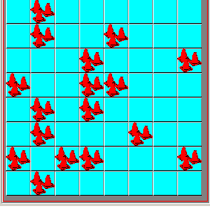
【迷宫问题】
求迷宫入口（1，1）到出口（i,i）的所有路径

Slide 36
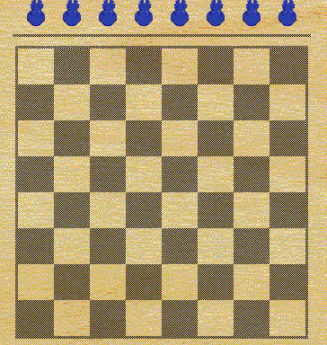
【八皇后问题】
设在初始状态下在国际象棋棋盘上没有任何棋子(皇后)。然后顺序在第1行，第2行，…第8行上布放棋子。在每一行中有8个可选择位置，但在任一时刻，棋盘的合法布局都必须满足3个限制条件，即任何两个棋子不得放在棋盘上的同一行、或者同一列、或者同一斜线上。试编写一个递归算法，求解并输出此问题的所有合法布局。

Slide 37
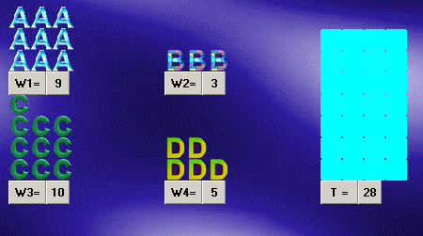
【背包问题】
设有一个背包可以放入的物品的重量为s，现有n件物品，重量分别为w[1], w[2], …, w[n]。问能否从这n件物品中选择若干件放入此背包中，使得放入的重量之和正好为s。如果存在一种符合上述要求的选择，则称此背包问题有解(或称其解为真)；否则称此背包问题无解(或称其解为假)。

Slide 38
2.2 队列 ( Queue )
a₀ a₁ a₂ a_{n-1}
……
front
rear
定义
  队列是只允许在一端删除，在另一端插入的顺序表
  允许删除的一端叫做队头(front)，允许插入的一端叫做队尾(rear)。
特性
  先进先出(FIFO, First In First Out)

Slide 39
队列的进队和出队原则
进队时队尾指针先进一 rear = rear + 1，
再将新元素按 rear 指示位置加入。
出队时队头指针先进一 front = front + 1，
再将下标为 front 的元素取出。
队满时再进队将溢出出错；
队空时再出队将队空处理。
解决队空而不能插入的办法之一：将队列元素存放数组首尾相接，形成循环(环形)队列。

Slide 40
队列的进队和出队示例
A
front
rear
空队列
front
rear
A进队
A B
A B C D
front
rear
B进队
front
rear
C, D进队
B C D
C D
front
rear
A退队
front
rear
B退队
C D E F G
C D E F G
front
rear
E,F,G进队
front
rear
H进队,溢出

Slide 41
  1. 队列的抽象数据类型的定义
  ADT Queue {
  数据对象：D＝{a_{i} | a_{i}∈ElemSet, i=1,2,...,n, n≥0}
  数据关系：R1＝{ <a _{i-1},a_{i} > | a_{i-1}, a_{i} ∈D, i=2,...,n}
  约定其中a1 端为队列头，an 端为队列尾。
  基本操作：
  InitQueue(&Q)
  操作结果：构造一个空队列Q。

Slide 42
  DestroyQueue(&Q)
  初始条件：队列Q已存在。
  操作结果：队列Q被销毁，不再存在。
  ClearQueue(&Q)
  初始条件：队列Q已存在。
  操作结果：将Q清为空队列。
  QueueEmpty(Q)
  初始条件：队列Q已存在。
  操作结果：若Q为空队列，则返回TRUE，否则返回FALSE。
  QueueLength(Q)
  初始条件：队列Q已存在。
  操作结果：返回Q的元素个数，即队列的长度。

Slide 43
  GetHead(Q, &e)
  初始条件：Q为非空队列。
  操作结果：用e返回Q的队头元素。
  EnQueue(&Q, e)
  初始条件：队列Q已存在。
  操作结果：插入元素e为Q的新的队尾元素。
  DeQueue(&Q, &e)
  初始条件：Q为非空队列。
  操作结果：删除Q的队头元素，并用e返回其值。
  } ADT Queue

Slide 44
  2. 队列的顺序存储结构
    实现：用一维数组实现sq[M]
rear
5
5
5
J6
5
4
4
rear
4
front
J5
4
3
rear
3
front
3
J4
3
2
J3
2
J3
2
2
1
J2
1
J2
1
1
rear=0
front=0
front
J1
0
0
J1
0
0
队空
J1,J1,J3入队
J1,J2,J3出队
J4,J5,J6入队
设两个指针front,rear,约定：
rear指示队尾元素；
front指示队头元素前一位置
初值front=rear=0
空队列条件：front==rear
入队列：sq[++rear]=x;
出队列：x=sq[++front];

Slide 45
队列的顺序存储结构表示——循环队列
#define MAXQSIZE 100;
Typedef struct{
QElemType element[MAXQSIZE]; //队列的元素空间
int front; //头指针，若队列不空，指向队头元素；
int rear; //尾指针，若队列不空，指向队尾元素的下一个位置
}SeqQueue;
SeqQueue
rear
front
element
0 1 2 … M-1

Slide 46
顺序存储队列的几种状态
Q
Q
Q
4
3
2
1
0
q3
q2
q1
4
3
2
1
0
0
0
4
1
0
0
null
销毁队列
空队列
有3个元素的队列
此处： MAXQSIZE=5
循环队列最大长度= MAXQSIZE -1

Slide 47

顺序存储队列存在的问题：
      设数组空间大小为M，则：
      当front=0, rear=M-1时，再有元素入队发生溢出——真溢出
      当front≠0, rear=M-1时，再有元素入队发生溢出——假溢出
rear
J6
5
J5
4
front
J4
3
2
1
0

Slide 48
解决方案——循环队列
把队列设想成环形，即将存放队列的数组当作首尾相接的表处理，让sq[0]接在sq[M-1]之后，若rear+1==M, 则令rear=0;
用程序设计语言的取模(余数)运算实现队头、队尾指针加1时从maxSize -1直接进到0。
rear
M-1
…...
0
1
…...
front

Slide 49
3. 循环队列 (Circular Queue)
front
rear
队空：front==rear
队满：front==rear
5
4
0
rear
3
1
2
J5
J4
5
4
0
3
1
J3,J4,J5出队
J3
2
J5
front
J6,J7,J8入队
J6
J4
5
4
0
初始状态
3
1
J3
2
J7
解决方案：
1.另外设一个标志以区别队空、队满
2.少用一个元素空间：
队空：front==rear
队满：(rear+1)%M==front
front
J8
rear

Slide 50
循环队列运算规则
队头指针进1: front = (front+1) % maxSize;
队尾指针进1: rear = (rear+1) % maxSize;
队列初始化：front = rear = 0;
队空条件：front == rear;
队满条件：(rear+1) % maxSize == front

Slide 51
循环队列入队算法
int EnterQueue(SeqQueue *Q,QueueElementType x)
{
//1. 判断队列是否已经满了
if((Q->rear+1)%MAXSIZE==Q->front)
return (FALSE);
//2. 新元素x入队
Q->element[Q->rear]=x;
// 3. 重新设置队尾指针
Q->rear=(Q->rear+1)%MAXSIZE;
return (TRUE);
}

Slide 52
循环队列出队算法
int DeleteQueue(SeqQueue *Q,QueueElementType *x)
{
//1. 判断队列是否已经空了
if(Q->front==Q->rear)
return(FALSE);
//2. 删除队列的队头元素，用x返回其值
*x=Q->element[Q->front];
// 3. 重新设置队头指针
Q->front=(Q->front+1)%MAXSIZE;
return(TRUE);
}

Slide 53
4. 队列的链式表示 — 链队列
data
next
Q.front
队头在链头，队尾在链尾。
链式队列在进队时无队满问题，但有队空问题。
队空条件为
front == NULL
队头
…
Q.rear
^
队尾

Slide 54
队列的链式存储结构（表示方式1）
Typedef struct QNode{
QElemType data;
struct QNode *next;
}QNode,*QueuePtr;
Typedef struct{
QueuePtr front;
QueuePtr rear;
}LinkQueue;
QueuePtr
QNode
data next
单链队列的结点类型
LinkQueue
front rear
LinkQueue类型

Slide 55
几种链式队列的状态
Q
4
7 NULL
具有2个元素的链队列
Q
Q
NULL NULL
NULL
销毁后的队列
空队列

Slide 56
空队列
Q.front
∧
Q.rear
元素X入队列
Q.front
X ∧
Q.rear
元素Y入队列
Q.front
X
Y ∧
Q.rear
Q.front
X
Y ∧
Q.rear
元素X出队列

Slide 57
队列的链式存储结构（表示方式2）
Typedef struct QNode{
QElemType data;
struct QNode *next;
}LinkQueueNode;
Typedef struct{
LinkQueueNode *front;
LinkQueueNode *rear;
}LinkQueue;
rear
front
空队列
rear
front
…
a1
a2
an ^
有n个元素的队列

Slide 58
在链式队列尾插入新元素——入队算法
int EnterQueue ( LinkQueue *Q; QElemType x ) {
//1. 为待插入结点开辟存储空间
p = ( LinkQueueNode ) malloc ( sizeof ( QNode ) );
if (p==NULL ) return ( FALSE ); // 存储空间分配失败
//2. 将值 x放入新结点的数据域,令新结点的指针域为空
p->data = x; p->next = NULL;
// 3. 将新结点插入到队列 Q 的尾, 并修改队列 Q 的队尾指针
Q->rear->next = p;
Q->rear = p;
return (TRUE);
} // EnterQueue

Slide 59
在链式队列头删除旧元素——出队算法
int DeleteQueue ( LinkQueue *Q, QElemType *x ) {
// 1.如果队列为空则无法进行删除，则返回 ERROR
if ( Q->front = = Q->rear ) return (FALSE);
// 2.令 p 指向队列 Q 的头, 并将队头结点的值取出并放入 x
p = Q->front->next; x = p->data;
//3. 修改队头指针
Q->front->next = p->next;
// 4. 若队中只有一个元素，则P出队后成为空队
if ( Q->rear = = p ) Q->rear = Q->front;
free ( p ); // 释放队头元素所占空间
return (TRUE);
} // DeleteQueue

Slide 60
3.3 总结与提高
栈——FILO，先进后出
栈的应用——实现递归
队列——FIFO，先进先出
队列的应用——按先后顺序执行

